Slide 1
§ 5.5 连续时间LTI系统
的复频域分析

Slide 2
拉普拉斯变换的优点
拉普拉斯变换法分析系统的优点主要表现在以下各方面：
（1）对非零起始条件的系统，起始条件可自动代入，方便解得零输入响应、零状态响应和完全响应。
（2）将时域的微分、积分运算变为S域的乘法、除法运算，微分方程转为代数方程，求解步骤变得简单。
（3）将电路变成S域模型，微积分方程描述的元件伏安关系变为代数方程，从而可以用类似于电阻电路分析方法分析任意阶次、任意激励信号作用下的动态电路，简化了电路的分析过程。
（4）指数函数、奇异函数以及有不连续点的函数，经拉普拉斯变换可转换为简单的初等函数。
（5）将时域中的卷积运算转换为S域中的乘法运算，并在此基础上建立了系统函数的概念，这一重要概念的应用为研究系统的其他许多问题提供了方便。

Slide 3
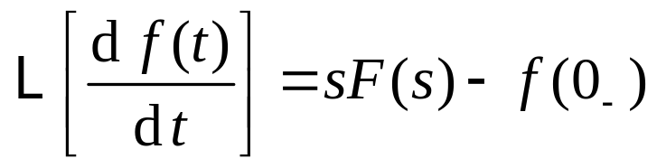
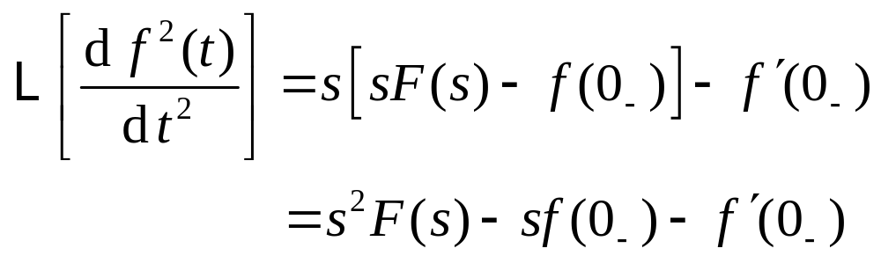

一．微分方程的拉氏变换
用拉普拉斯变换法求解微分方程，主要利用拉普拉斯变换的微分性质
即
我们采用 0₋ 系统求解系统微分方程，只要知道起始状态， 不需要求0₋到0＋的跳变问题。

Slide 4
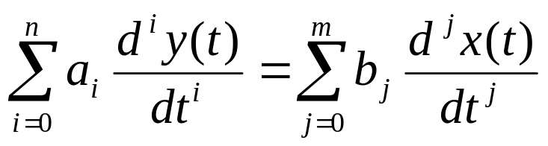
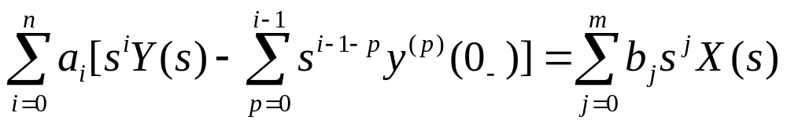
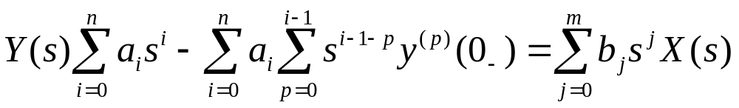
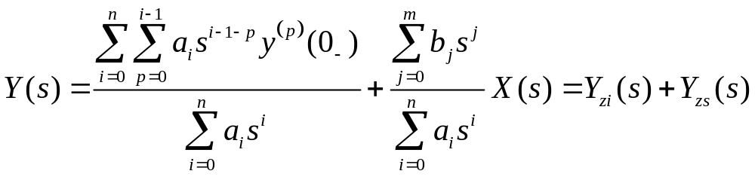
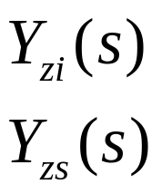
一．微分方程的拉氏变换
一般情况下微分方程为
如果x(t)是因果信号，对应的拉普拉斯变换为
即
是仅由系统的起始条件产生的零输入响应
是仅由激励产生的零状态响应

Slide 5
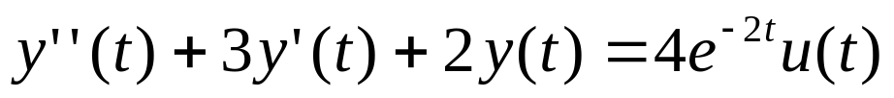

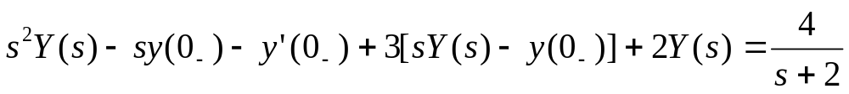
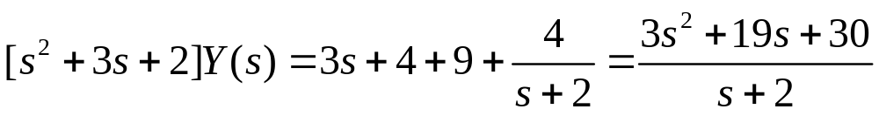
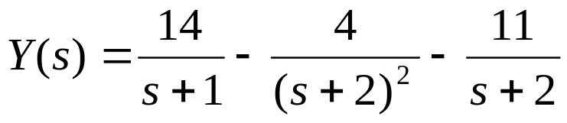

一．微分方程的拉氏变换
例:求系统的零状态响应和零输入响应
解：
（1）求完全响应，对上式进行拉普拉斯变换，得
代入起始条件
得完全响应为

Slide 6


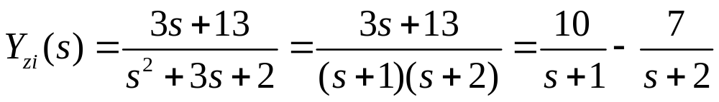
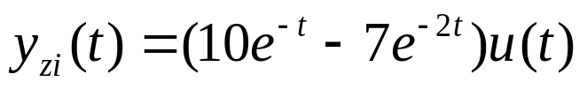
一．微分方程的拉氏变换
（2）求零输入响应，
代入起始条件
得零输入响应为

Slide 7

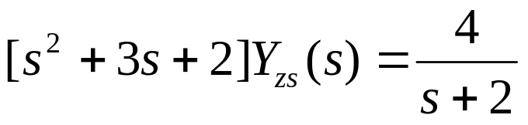
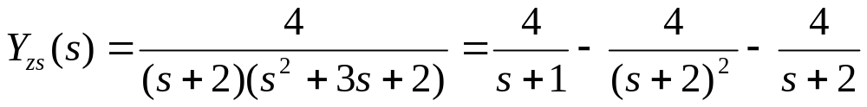

一．微分方程的拉氏变换
（3）求零状态响应，
对上式进行拉普拉斯变换，得
得
得零状态响应为
可以验证

Slide 8

用拉氏变换法分析电路的步骤
列 s 域方程（可以从两方面入手）
列时域微分方程，用微积分性质求拉氏变换；
直接按电路的 s 域模型建立代数方程。
求解 s 域方程
得到时域解答

Slide 9

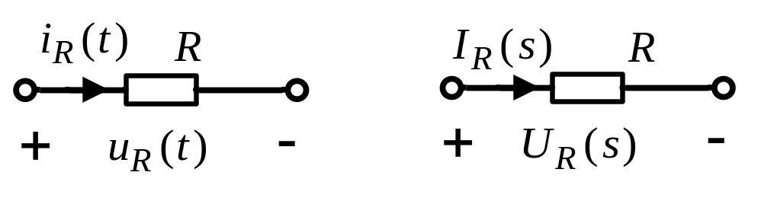


二．基于s 域模型的电路分析
4.4 连续时间系统的复频域分析
元件的S域模型
1.电阻元件
时域关系
复频域关系

Slide 10
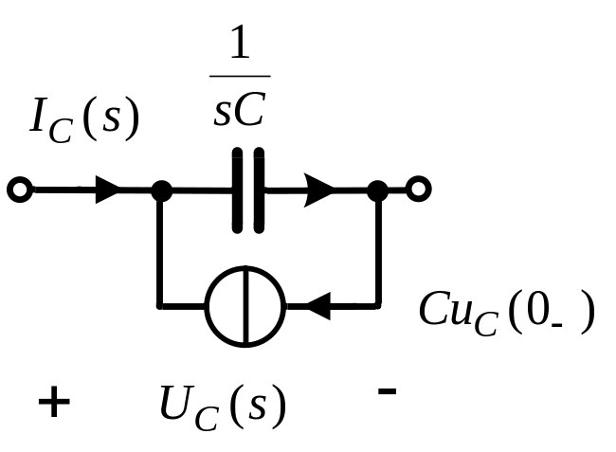
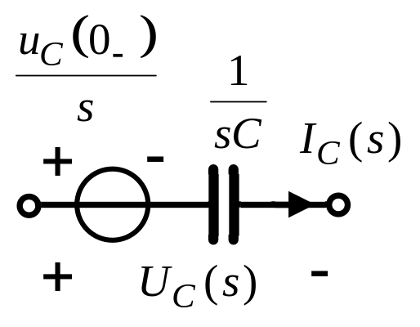
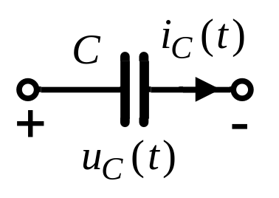
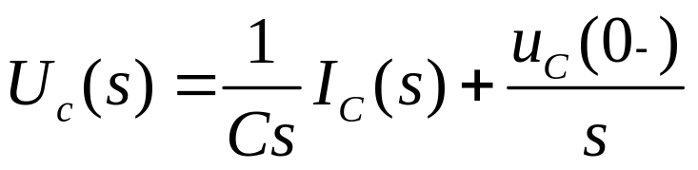
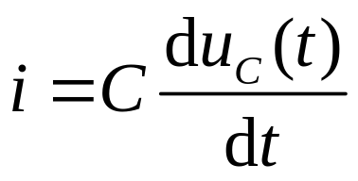
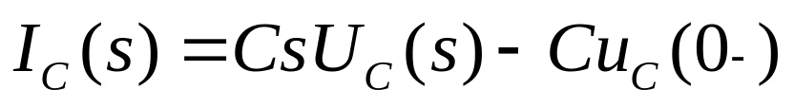
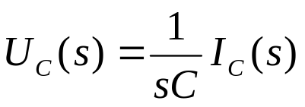
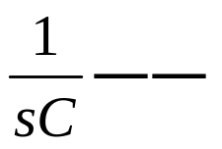
二．基于 s 域模型的电路分析
2.电容元件
电容的初始储能为零时
复频域阻抗

Slide 11
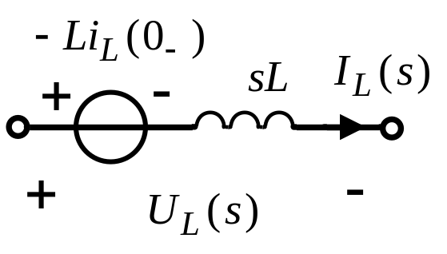
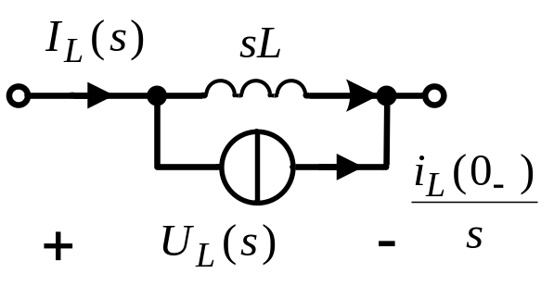
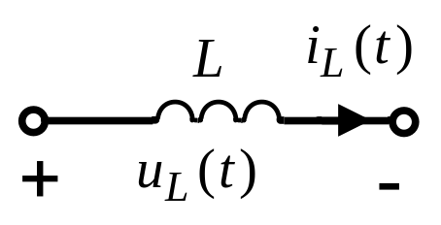
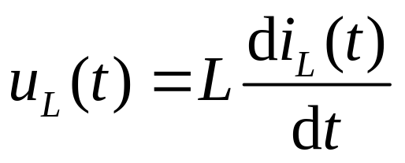
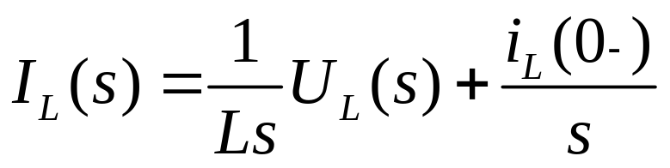
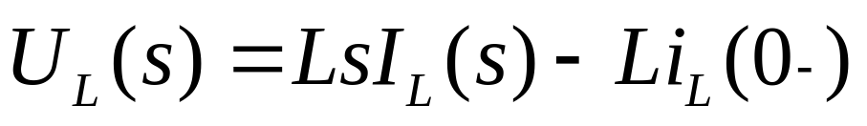


二．基于 s 域模型的电路分析
3.电感元件
电感初始储能为零时
复频域阻抗

Slide 12



二．拉普拉斯变换法分析电路和S域元件模型
当电感、电容的初始储能为零时，元件的S域伏安关系变得更为简单，分别为
，
可以将它们统一归纳为S域模型的欧姆定理为
其中 称为复阻抗或S域阻抗

Slide 13
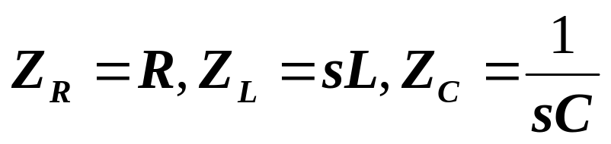
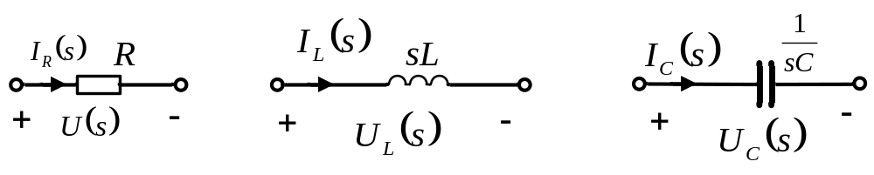
二．拉普拉斯变换法分析电路和S域元件模型
R，L，C的复阻抗分别为
，
在零起始状态条件下，R，L，C的S域元件模型如下图所示

Slide 14
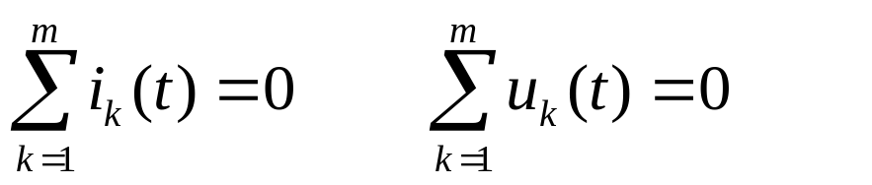
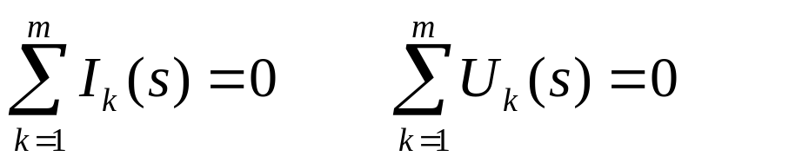
二．基于 s 域模型的电路分析
线性定常电路中两类约束关系的复频域形式：
KCL
KVL

Slide 15
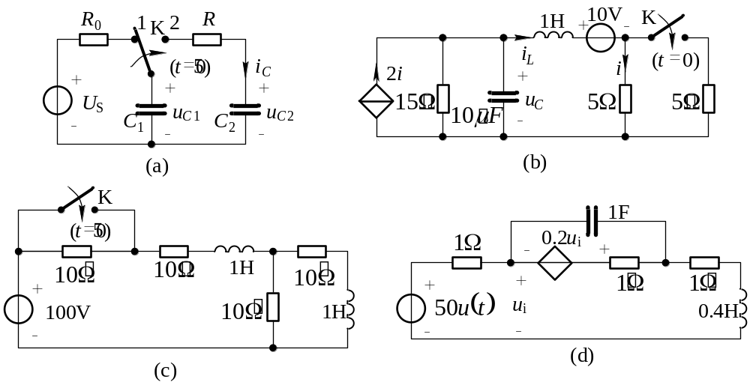
二．基于 s 域模型的电路分析
例:已知如图所示各电路原已达稳态，t=0时开关 K 换接，试画出电路的 s域模型。

Slide 16
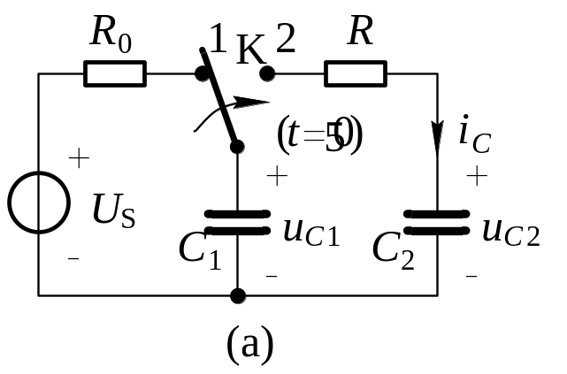
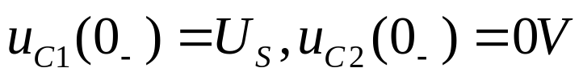
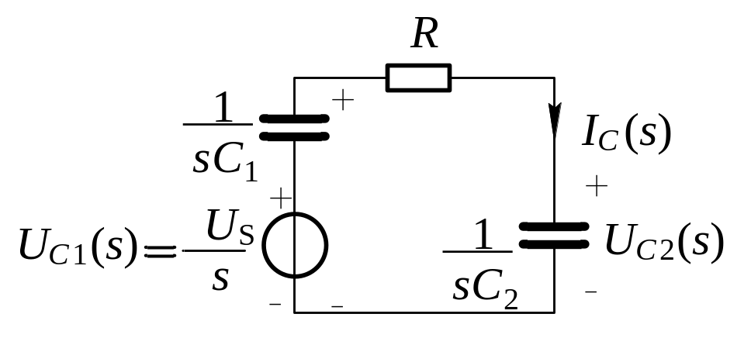
二．基于 s 域模型的电路分析
解：(a) 开关 K 换接前电路已在直流稳态，所以容易求得
画出电路 S 域模型为

Slide 17
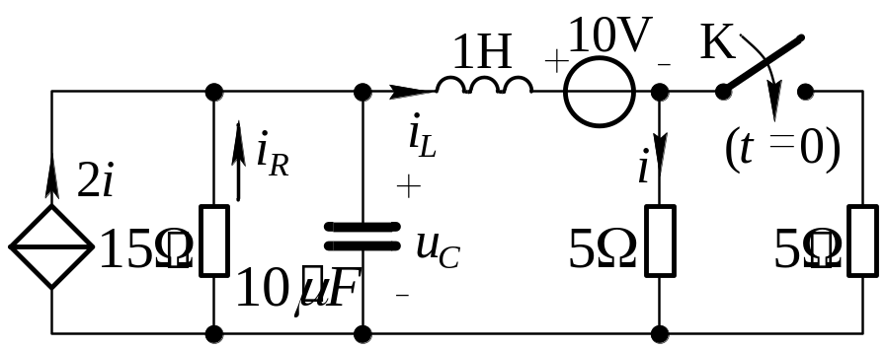
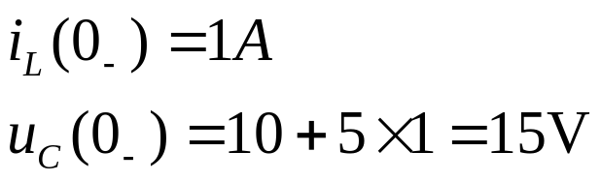
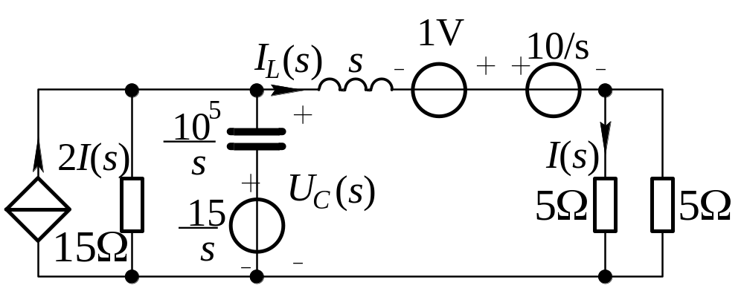
二．基于 s 域模型的电路分析
( b )直流稳态时，电感短路，电容开路，所以有
画出电路 S 域模型为

Slide 18
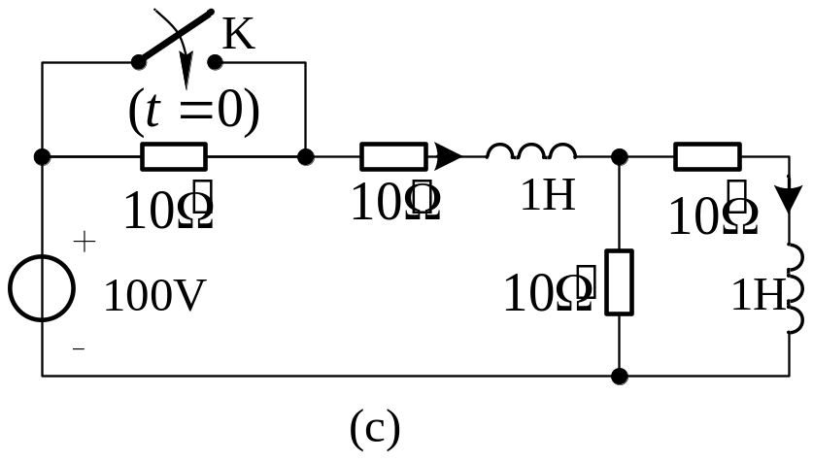
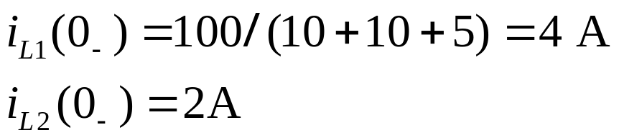
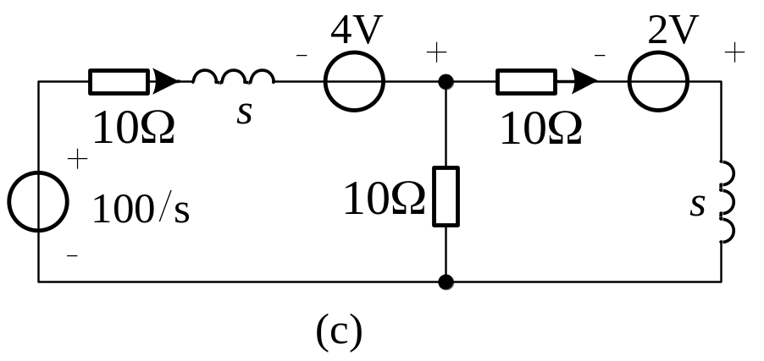
二．基于 s 域模型的电路分析
(c) 直流稳态时，电感短路，电容开路，所以有
画出电路 s 域模型为

Slide 19
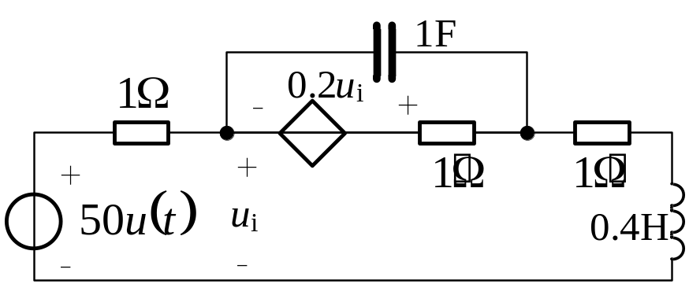
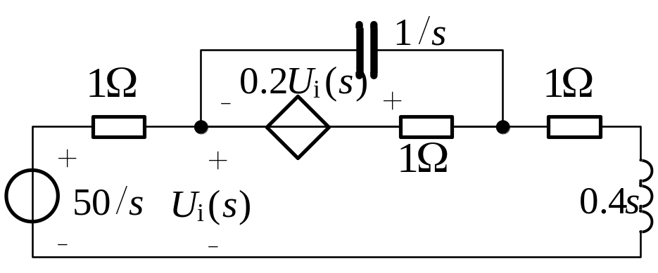
二．基于 s 域模型的电路分析
(d) 在t <0 时电路没有电源作用，所以电路处于零起始状态，故 s 域模型为

Slide 20
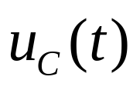
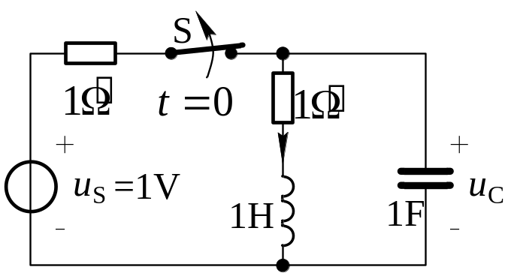

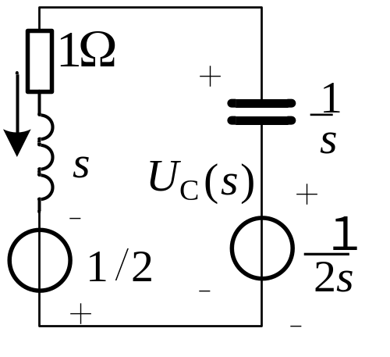
二．基于s 域模型的电路分析
例:已知各电路原已达稳态，t = 0时开关 K 打开，求 t > 0时的
解：因为
所以可得到 s 域电路模型

Slide 21
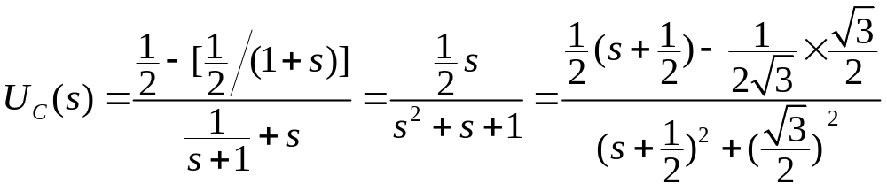


二．基于s 域模型的电路分析
由节点法得
所以有

Slide 22





二．基于s域模型的电路分析
例:求图示电路的完全响应 ，已知
解：根据电路的起始状态得到S域电路模型

Slide 23



二．基于s域模型的电路分析
列写网孔方程
所以有
即得

